Slide 1
COMISIÓN EQUIDAD-GÉNERO

Slide 2
PROYECTO OFICINAS EQUIDAD Y GÉNERO
Inicia la adecuación de instalaciones para implementar las oficinas de equidad y género.
Adecuación de puertas, compra de mobiliario, adecuación de pisos, instalaciones eléctricas, tumbar paredes, colocación de puertas e instalación de baños.

Slide 3
PROYECTO OFICINAS EQUIDAD Y GÉNERO
Instalación de equipo de computación, adecuación de redes, ampliación de sala de atención.

Slide 4
PROYECTO OFICINAS EQUIDAD Y GÉNERO
Objetivo General
Prevenir y erradicar la violencia de género contra la mujer, niños, jóvenes, adultos mayores.
Orientación psicológica
Asesoría jurídica
Psicopedagogía

Slide 5
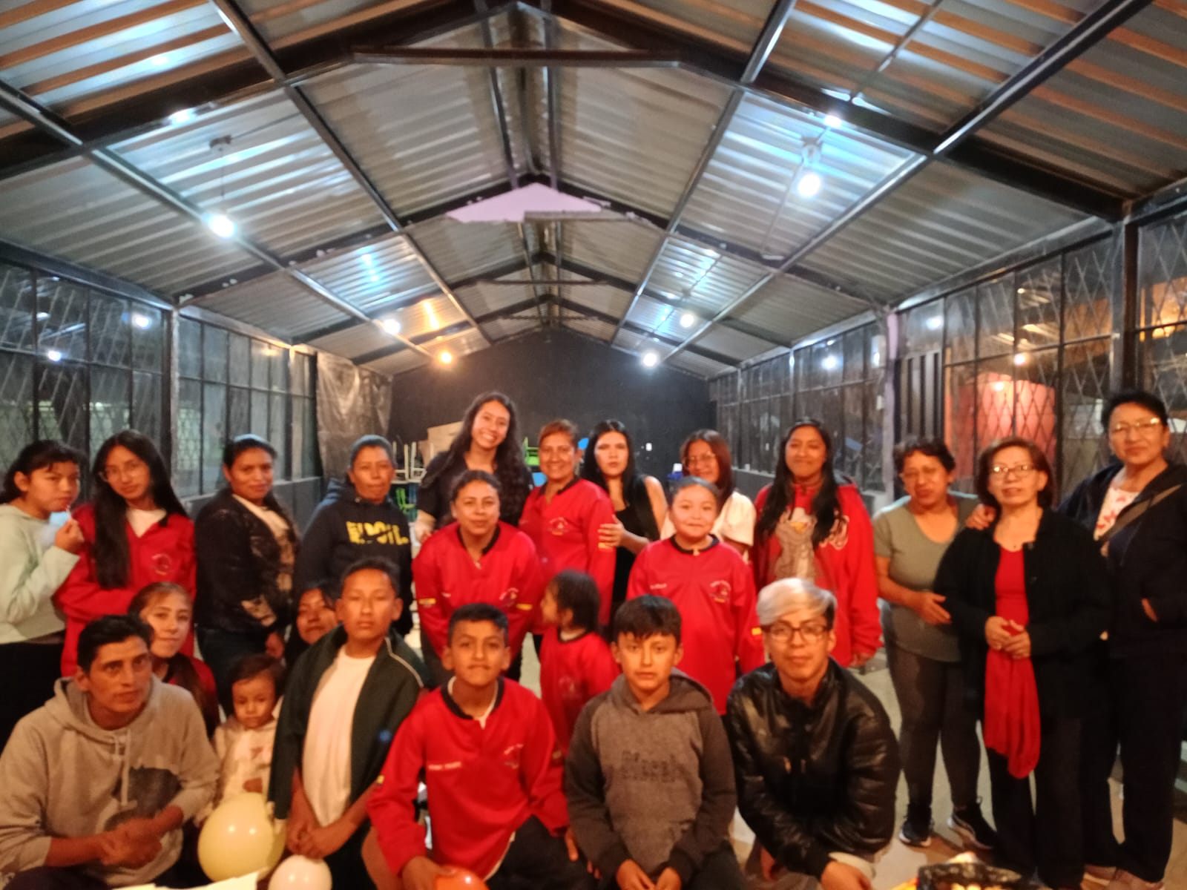
PROYECTO OFICINAS EQUIDAD Y GÉNERO
Lic. Valery Cevallos
ORIENTACIÓN PSICOLÓGICA
Atención a público en general temas de:
Autoestima
Manejo de emociones
Ansiedad
Violencia intrafamiliar
Orientación ante diagnóstico, trastorno mixto
Ansiedad
Depresión

Slide 6
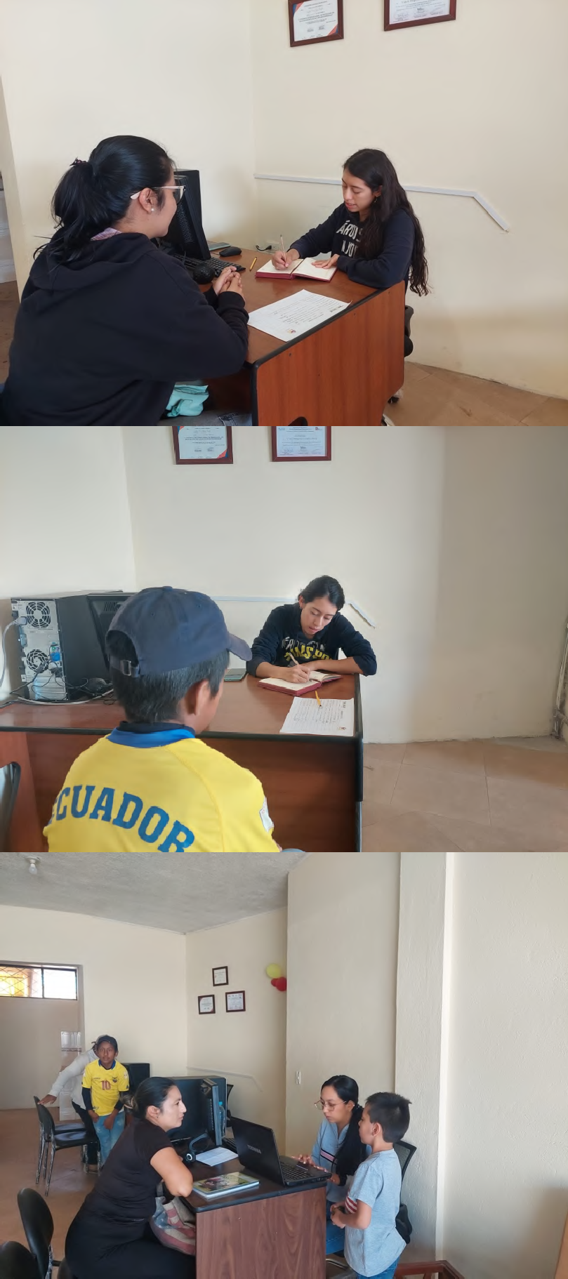
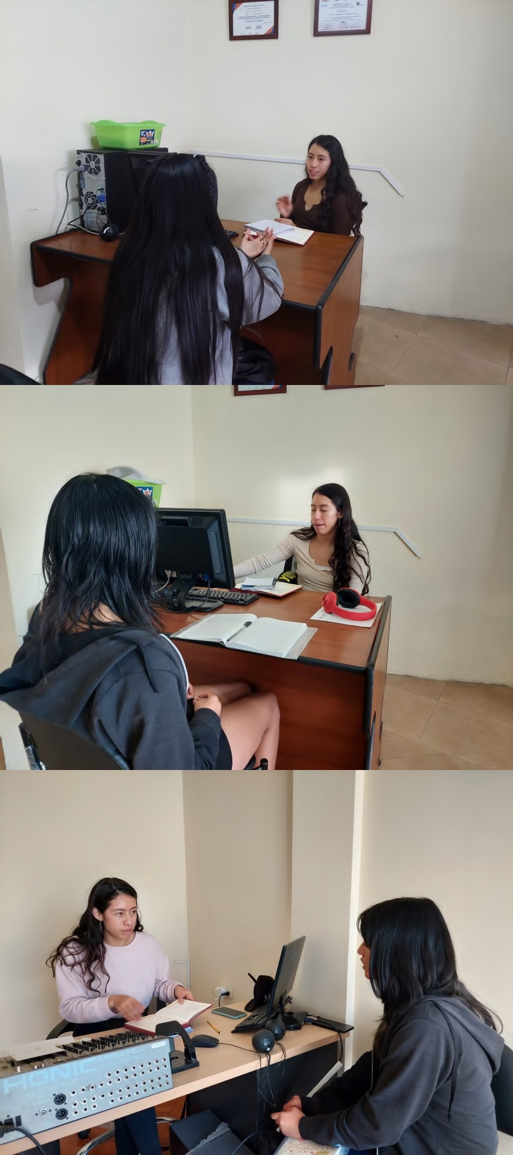
PROYECTO OFICINAS EQUIDAD Y GÉNERO
Lic. Valery Cevallos

Slide 7
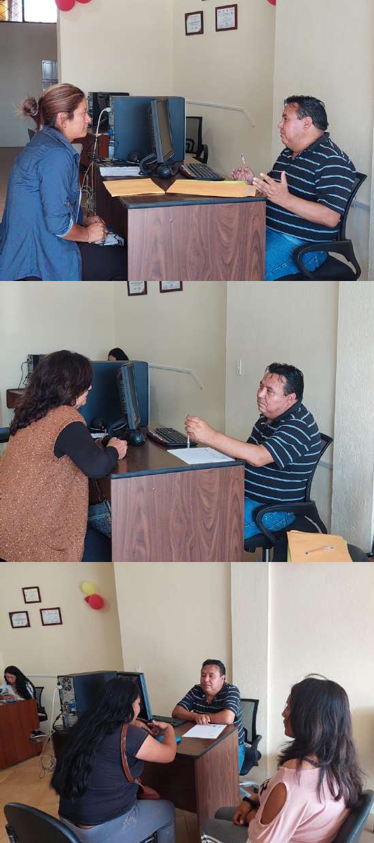
PROYECTO OFICINAS EQUIDAD Y GÉNERO
Abogado. Fulton Bahamontes
ASESORÍA JURÍDICA
Se ha brindado atención en temas como:
Divorcios
Violencia intrafamiliar
Pensiones alimenticias
Problema de Terrenos
Problemas administrativos
Un servicio gratuito a las personas de bajos recursos económicos.

Slide 8
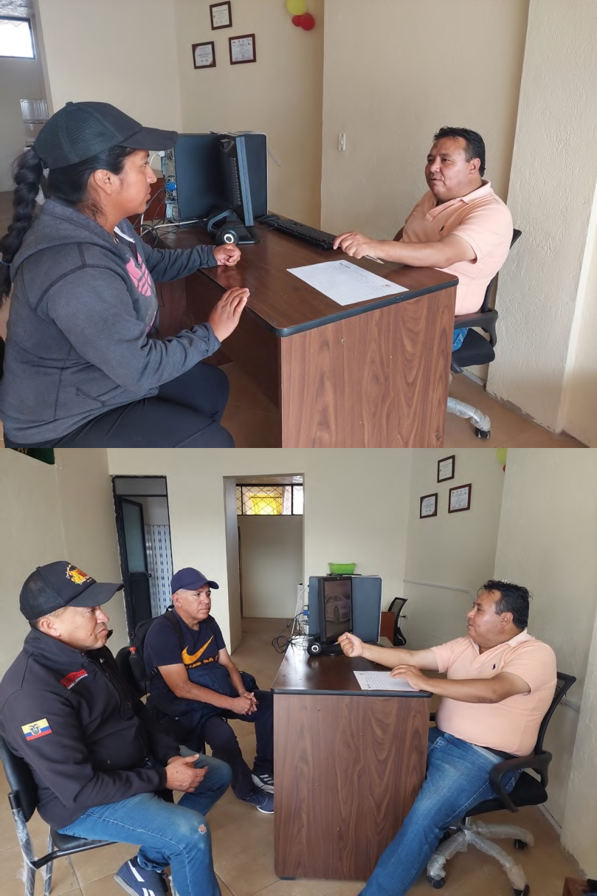
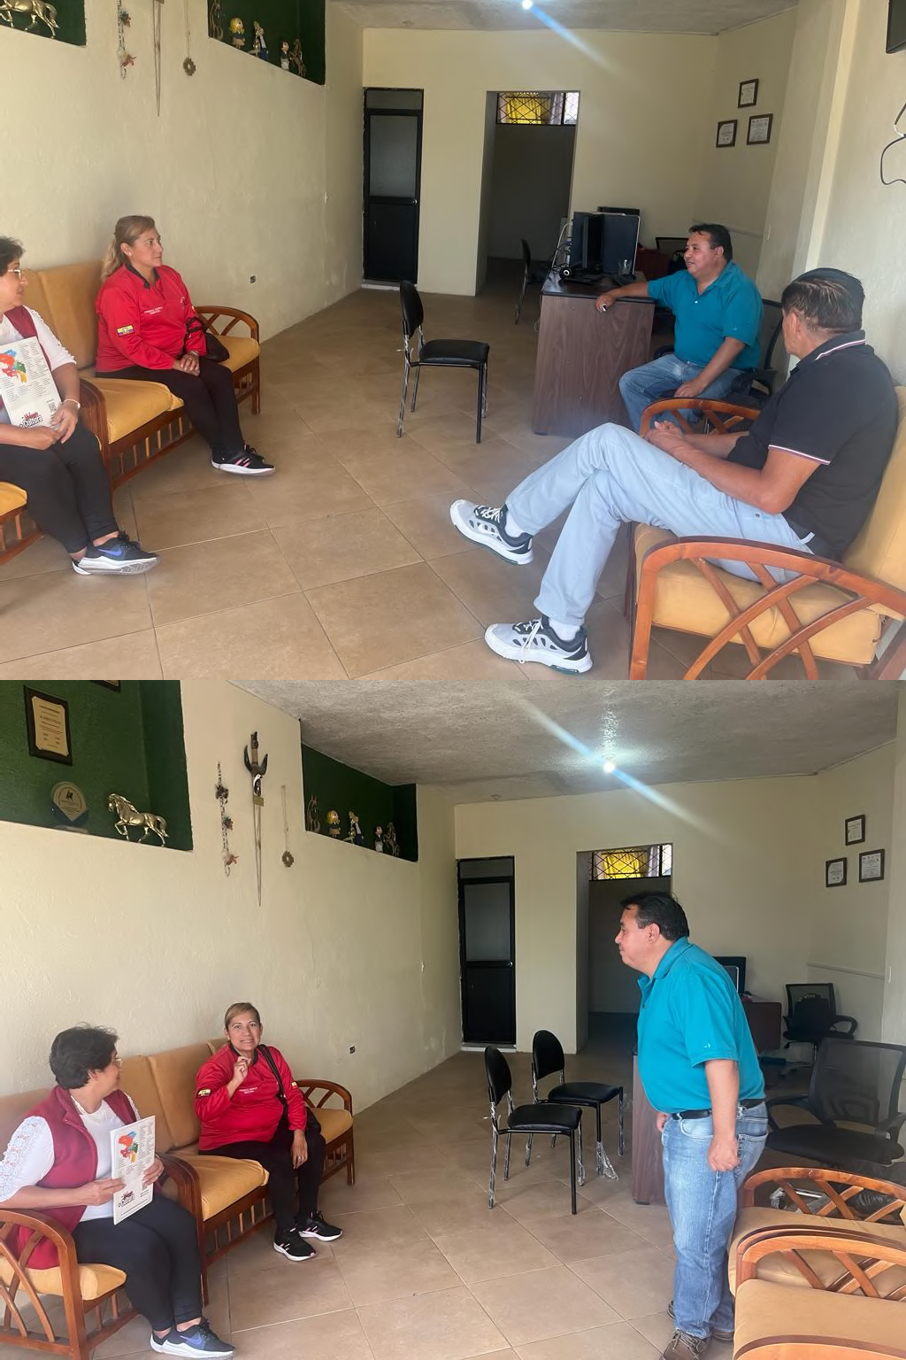
PROYECTO OFICINAS EQUIDAD Y GÉNERO
Abogado. Fulton Bahamontes

Slide 9
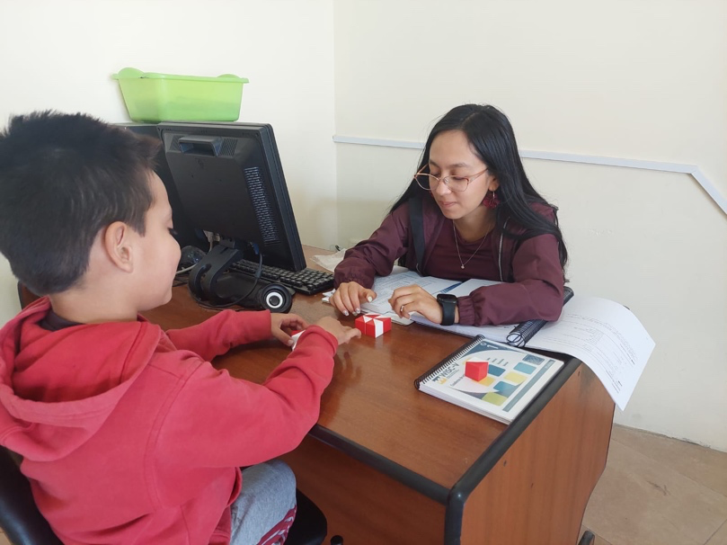
PROYECTO OFICINAS EQUIDAD Y GÉNERO
Lic. Melani Montalvo
PSICOPEDAGOGÍA
Aplicación de Test de Inteligencia breve de Reynolds (RIST) - Desarrollo Cognitivo.
Evaluaciones psicopedagógicas
Acompañamiento psicopedagógico
Terapia Infantil
Proceso OVP (Orientación vocacional profesional)

Slide 10
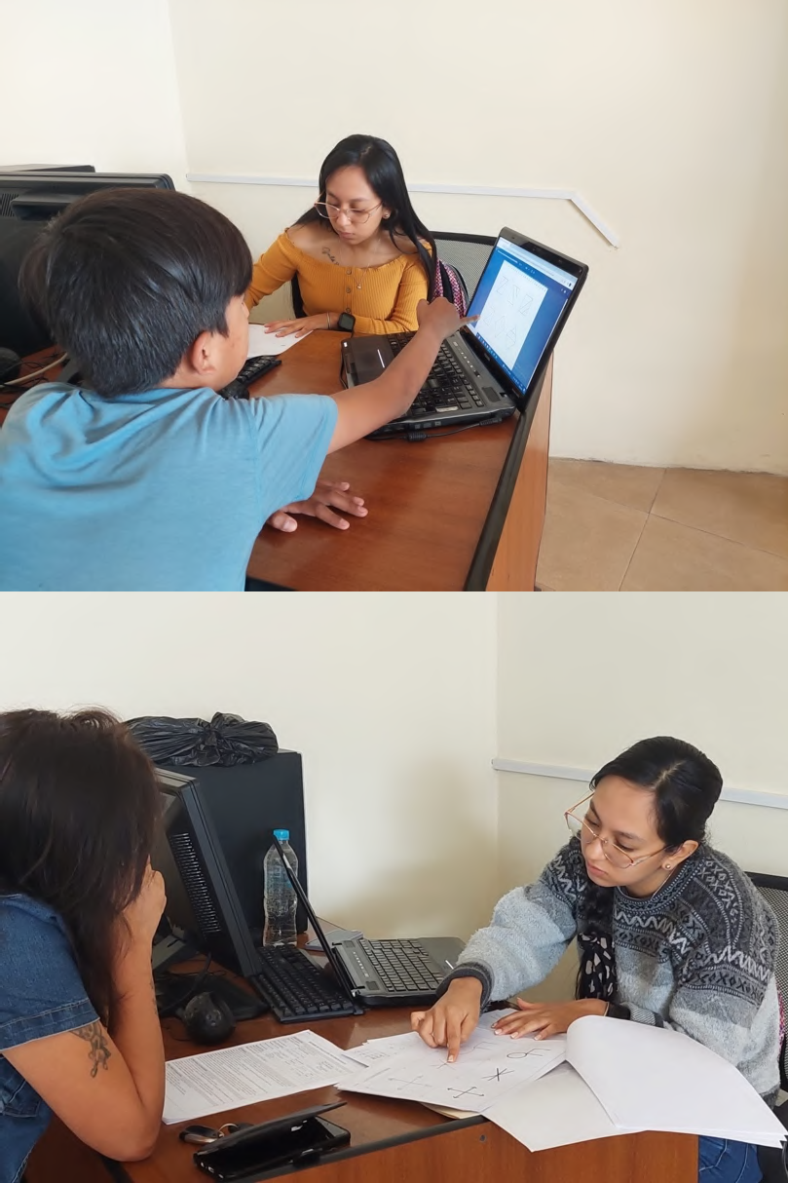
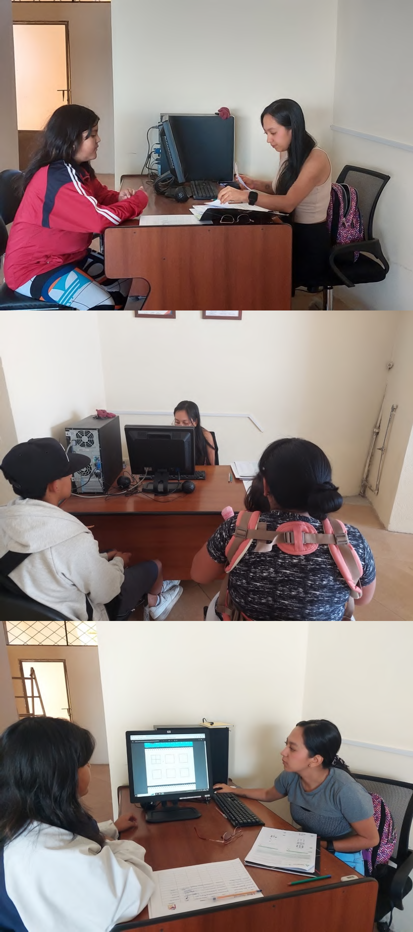
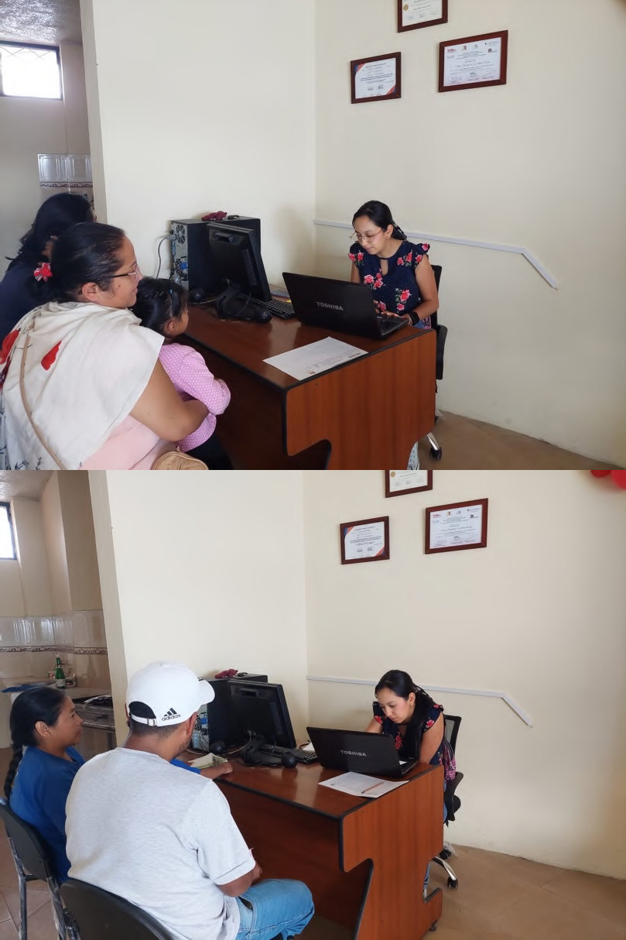
PROYECTO OFICINAS EQUIDAD Y GÉNERO
Lic. Melani Montalvo

Slide 11
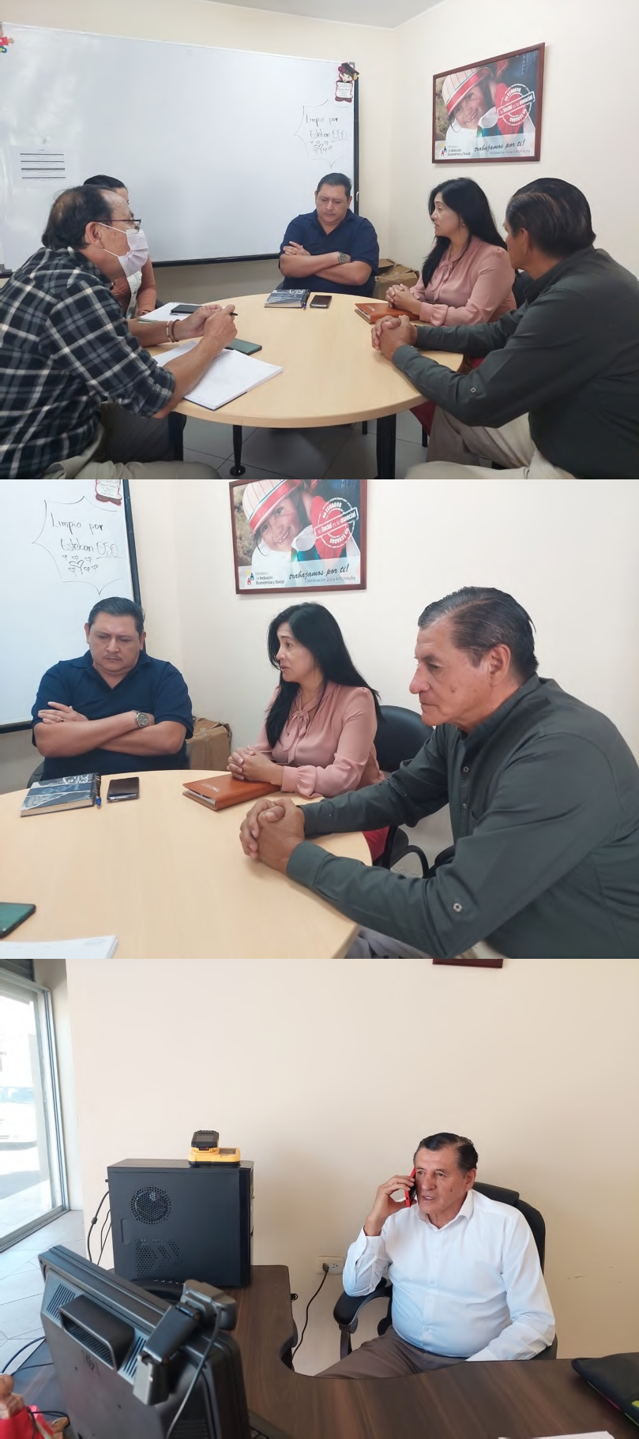
EJE SOCIAL
Actividades referentes con los niños de los CDIS sobre la alimentación que no estaban recibiendo.

Slide 12
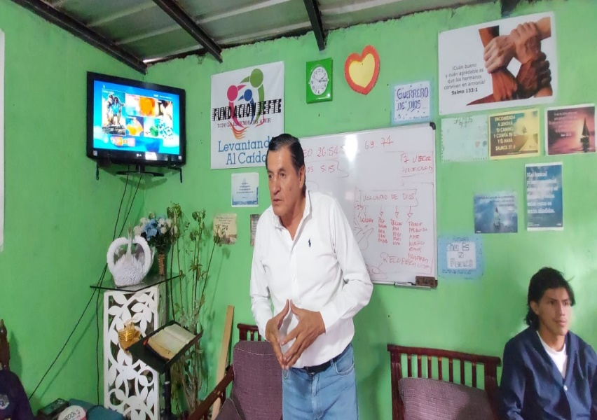
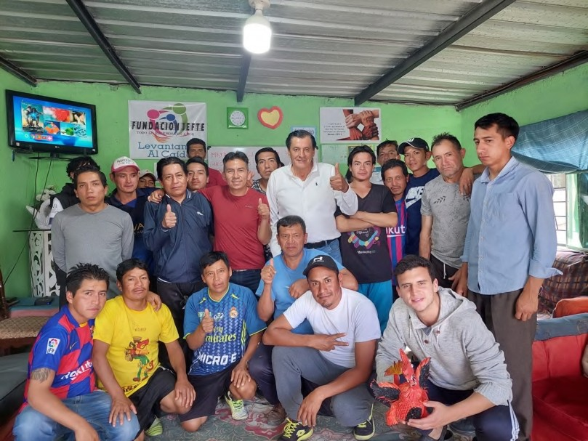
EJE SOCIAL
Visita a la fundación JEFTE donde se pudo compartir un tiempo con todas las personas que necesitan de atención para tratar el alcoholismo.

Slide 13
DULCE NAVIDAD
Donación de fundas de caramelos para los diversos eventos navideños de la parroquia.
SIEMPRE PENSANDO EN REGALAR UNA SONRISA A LOS NIÑOS DE LA PARROQUIA.

Slide 14
OBRAS EJECUTADAS

